Slide 1
Академическое партнерство: возможности и преимущества
Василиса Вяткина

Slide 2
Хаб Знаний МойОфис
Центр организации обучения по продуктам МойОфис.
Предлагает обучающие программы по использованию, администрированию и эксплуатации МойОфис.
Сотрудничает с крупнейшими учебными центрами России.
Присутствует во всех регионах РФ.
Организовал обучение более 30 000 пользователей.
Предоставляет обучающие программы крупнейшим вузам РФ, в том числе – РАНХиГС.

Slide 3
Типы партнеров
Академическое партнерство (некоммерческое)
Авторизационное партнерство (коммерческое)
Начальное, среднее образование (школы, колледжи)
Высшее образование (вузы)
Дополнительное образование (центры повышения квалификации)
Учебные центры, имеющие лицензию на образовательную деятельность
<номер>

Slide 4
Как выбрать тип партнерства
Государственное учреждение основного, профессионального или дополнительного образования
Нет
Да
НКО, частное образовательное учреждение
Тип учреждения
В какую программу встраивается МойОфис
Учебный центр, коммерческая онлайн-школа, сервис-агрегатор курсов, центр компетенций
Дополнительную
Основную
Оплачивают ли слушатели курс?
Оплачивают ли слушатели курс?
Да
Особые условия финансирования обучения
Нет
Авторизованное партнерство
Возможны индивидуальные
условия соглашений
Академическое партнерство

Slide 5
Академическое партнерство
Некоммерческое взаимодействие между организациями
<номер>

Slide 6
Цели
Популяризация МойОфис
Продвижение лучших технологий и практик работы с офисным ПО
Отбор лучших кадров в резерв
<номер>
Notes:
<номер>

Slide 7
Пути достижения
Включение курсов по работе с МойОфис в учебную программу образовательных организаций
Проведение мастер-классов по лучшим практикам использования офисного ПО
Совместные исследовательские проекты со школьниками и студентами (дипломы, курсовые, диссертации)
Участие в тематических мероприятиях образовательной среды
Включение в кадровый резерв лучших участников практик, стажировок и прочих мероприятий
<номер>

Slide 8
С чего начать?
Три простых шага к программе академического партнерства
1
2
3
Скачать или приобрести ПО
Наличие лицензионного сертификата или договора
Начать преподавать с использованием МойОфис
Наличие сценария урока или рабочей программы дисциплины
Заключить соглашение об академическом партнерстве
Активное взаимодействие и дополнительная поддержка от вендора

Slide 9
Дорожная карта сотрудничества
1
2
3
4
Академический партнер
по инженерному направлению
Этап
Использование
Преподавание
Академический партнер
Бесплатные инструктажи
Учебные материалы в открытом доступе
Возможность сертификации «Пользователь МойОфис»
Мастер-класс / специальный инструктаж индивидуально для ОО
Методическая поддержка в разработке программ
Возможность сертификации «Преподаватель МойОфис»
«МойОфис Стандартный» на комп. класс - не более 20 лицензий
Возможность пользовательской сертификации для преподавателей и учащихся
Маркетинговые материалы
Экскурсии в офис вендора
Совместные мероприятия
Возможность прохождения практик / стажировок по итогам теста и собеседования для успешных старшеклассников / студентов (онлайн или очно)
Обучение 1 преподавателя по инженерному курсу бесплатно.
Методическая поддержка по встраиванию материалов инженерного курса в учебный процесс.
Предоставление сборок «МойОфис Частное Облако» для проведения практических занятий.
Возможность инженерной сертификации для преподавателей и учащихся
Совместная разработка тематик курсовых и дипломных проектов
Возможность совместных научно-технических разработок с выходом на гранты
Специальные цены на покупку любого ПО
Преимущества
<номер>

Slide 10
Преимущества для образовательных организаций
Повышение компетенций по работе с отечественным ПО
Обновление основной и дополнительных образовательных программ с учетом современных требований рынка труда
Практические задачи напрямую от потенциальных работодателей
Независимая оценка компетенций преподавателей и учащихся
Повышение эффективности текущих внутренних процессов с помощью современных информационных технологий
<номер>

Slide 11
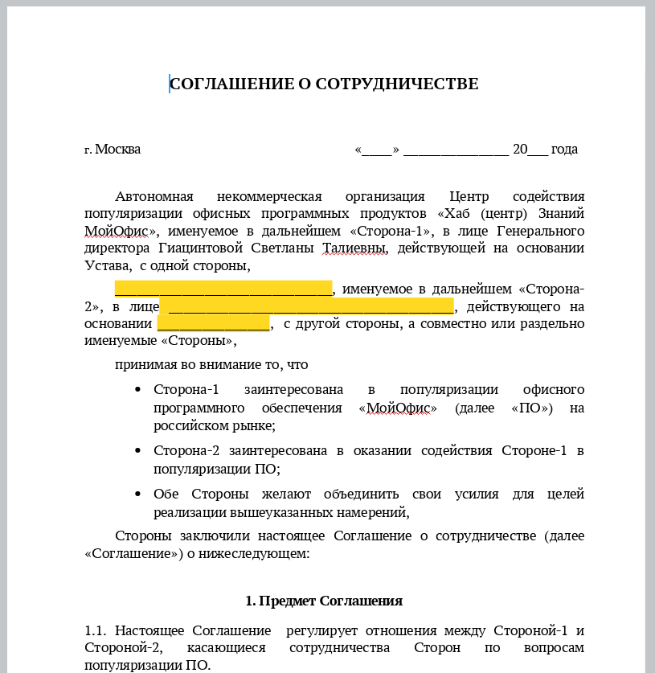
Подтверждающие документы
Лицензионный сертификат на использование ПО МойОфис
Соглашение об академическом сотрудничестве
Сертификаты об участии в академической программе и отдельных мероприятиях
Дополнительные бонусы наиболее эффективным партнерам (табличка «Академический партнер МойОфис», благодарственные и рекомендательные письма)
Наименование организации
ИНН организации

Slide 12
Права и обязанности сторон
Хаб Знаний
Особые условия предоставления / приобретения ПО;
Бесплатные инструктажи для преподавателей и сотрудников;
Дополнительные обучающие и методические материалы;
Информационная и маркетинговая поддержка партнера
Поддержка команды Хаб Знаний по вопросам использования и администрирования продуктов для преподавателей и сотрудников:
contact@myofficehub.ru
Чат преподавателей МойОфис: https://clck.ru/reY3W
Специальные условия сертификации преподавателей и студентов
Возможность прохождения производственной практики на базе МойОфис (при наличии задач, при условии прохождения предварительного тестирования и / или собеседования)
Другая информационная, маркетинговая и академическая поддержка (по запросу)
Академический партнер
Совместная разработка рабочих программ по дисциплинам
Участие в разработке наглядных пособий и материалов
Размещение на сайте, в рассылках и соцсетях информации о совместных мероприятиях и активностях
Организационная поддержка совместных мероприятий
Предоставление информации по запросу (количество обученных учащихся, статистика по проведенным мероприятиям, отзывы преподавателей и учащихся о проводимых активностях, ход работы внутреннего helpdesk по работе с МойОфис (при наличии), в т.ч. часто возникающие запросы пользователей).
Другая информационная, маркетинговая и академическая поддержка (по запросу)
<номер>

Slide 13
myofficehub.ru
Узнайте больше о нас или свяжитесь с нами для уточнения всех вопросов.
7-499-709-70-32
contact@myofficehub.ru

